Slide 1
人力資源管理
授課教師：賴佳瑜老師

Slide 2
本章學習重點
專案人力資源規劃(Human Resources Planning)
招募專案團隊(Acquire Project Team)
發展專案團隊(Develop Project Team)
管理專案團隊(Manage Project Team)
https://www.ted.com/talks/roselinde_torres_what_it_takes_to_be_a_great_leader
專案管理(第4版)

Slide 3
專案管理五大流程群組與專案人力資源管理知識領域配適表
知識領域 (47子流程) | 專案管理流程群組
 | 起始 流程群組 | 規劃 流程群組 | 執行 流程群組 | 控制 流程群組 | 結束 流程群組
專案人力 資源管理 (4子流程) |  | 9.1規劃人力資源管理 | 9.2獲得專案團隊 9.3發展專案團隊 9.4管理專案團隊
專案管理(第4版)

Slide 4
1規劃人力資源管理 | 2獲得專案團隊 | 3發展專案團隊 | 4管理專案團隊
投入 1.專案管理計畫 2.活動資源需求 3.企業環境因素 4.組織流程資產 | 投入 1.人力資源管理計畫 2.企業環境因素 3.組織流程資產 | 投入 1.人力資源管理計畫 2.專案人員分派 3.資源行事曆 | 投入 1.人力資源管理計畫 2.專案人員分派 3.團隊績效評估 4.工作績效報告(Work Performance Report) 5.議題日誌(Issue Log) 6.組織流程資產
工具與技術 1.組織圖與職位說明 2.人際關係網絡 3.組織理論 4.專家判斷 5.會議 | 工具與技術 1.預分派 2.談判 3.招募 4.虛擬團隊 5.多標準決策分析 | 工具與技術 1.人際關係技巧 2.培訓 3.團隊建立活動(Team-Building Activities) 4.基本規則(Ground Rules) 5.集中辦公(Co-location) 6.表彰與獎勵 7.人事評估工具 | 工具與技術 1.觀察與對話(交談） 2.專案績效評估 3.衝突管理 4.人際關係技巧
產出 1.人力資源管理計畫 | 產出 1.專案人員分派 2.資源行事曆 3.專案管理計畫更新 | 產出 1.團隊績效評估 2.企業環境因素更新 | 產出 1.變更請求 2.專案管理計畫更新 3.專案文件更新 4.企業環境因素更新 5.組織流程資產更新
專案管理(第4版)

Slide 5
專案人力資源管理流程，
主要包括
規劃人力資源管理(Plan Human Resource Management)
招募專案團隊(Acquire Project Team)
發展專案團隊(Develop Project Team)
管理專案團隊(Manage Project Team)
專案管理(第4版)

Slide 6
專案團隊
專案經理在「獲得專案團隊」與「發展專案團隊」過程中，扮演著關鍵角色，主要擔負三個任務：
  做好任務分工
  協助專案團隊成員完成任務
  激勵專案團隊成員(獎懲分明)
因此，需要「聆聽」、「信任」、「授權」、「溝通」
專案管理(第4版)

Slide 7
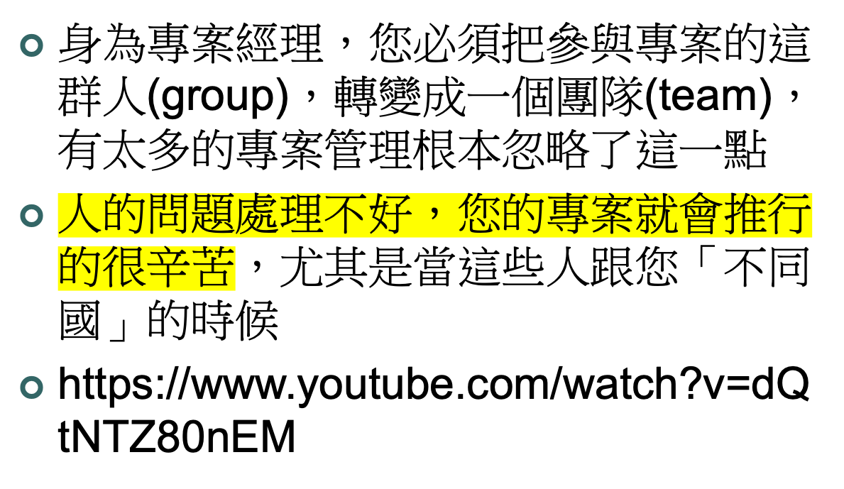
專案團隊
專案管理(第4版)

Slide 8
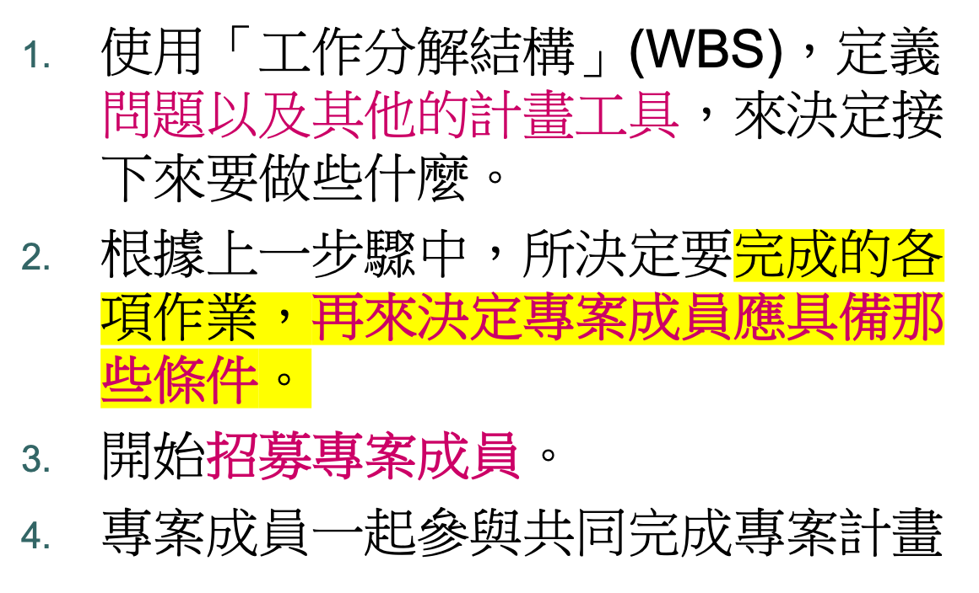
組織專案團隊的四個步驟
專案管理(第4版)

Slide 9
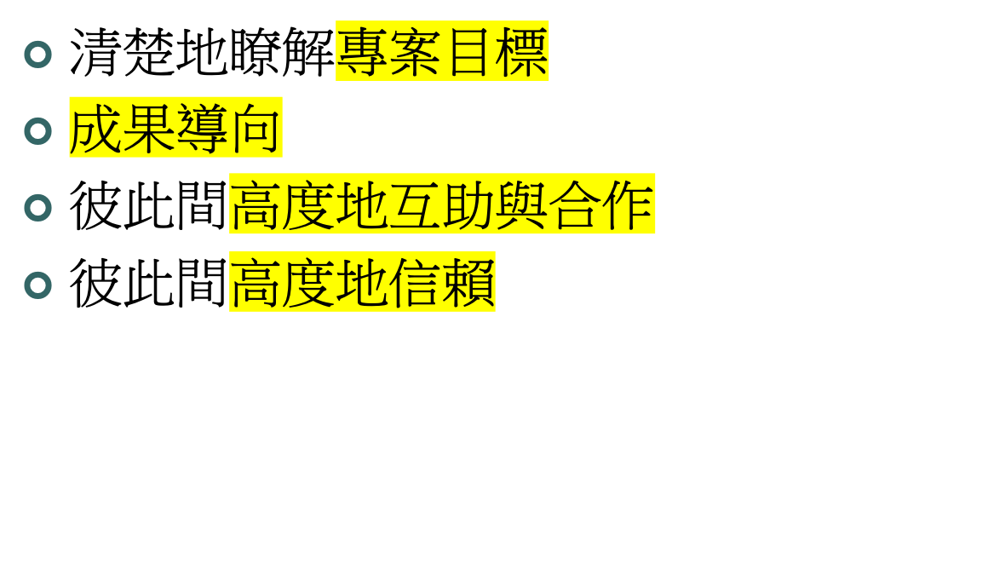
有效率之專案團隊具有的特質
專案管理(第4版)

Slide 10
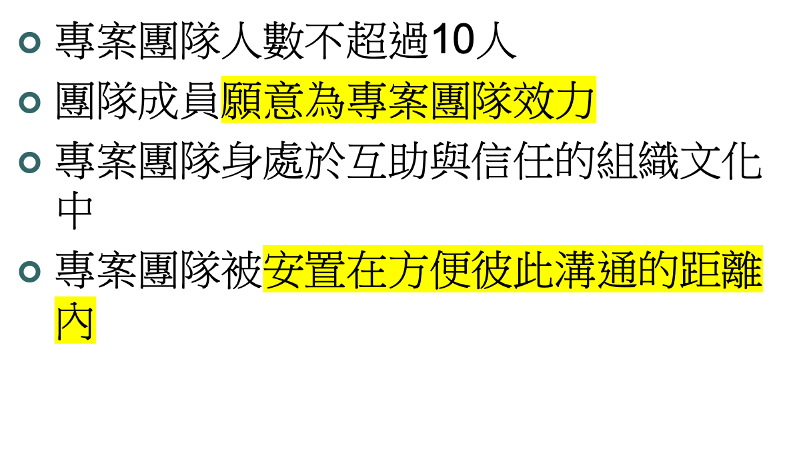
高績效專案團隊有可能從下列情境中發展而成
專案管理(第4版)

Slide 11
人力資源規劃
問題是，在對的時間，將具有正確技能的人，分配到對的專案上，永遠都是個大的挑戰
事實上，大多數的企業都只是依照「可取得性」來分派人力資源到各個專案上
專案管理(第4版)

Slide 12
人力資源規劃的投入
企業環境因素
組織流程資訊
專案管理計畫(尤其是「活動資源要求」)
專案管理(第4版)

Slide 13
人力資源規劃常用的工具與技巧
組織圖與職位描述
建立人際關係網絡
組織理論
專案管理(第4版)

Slide 14
人力資源規劃的產出
角色與責任
專案組織圖
人員配置管理計畫
專案管理(第4版)

Slide 15
資源的配置原則
只要將整體可用資源的80%到85%分配到專案上。因此，您永遠不知道下一步會遇到什麼？
不要將資源分配超過九個月的時間
如果可能，只將一項資源配置到一個專案上
不要增加更多資源到一個已經有所延誤的專案，希望藉此追上進度
每位專案成員都應盡可能做所有事情，以推動專案邁向成功，而「所有的事情」並不限於個人的工作範疇之內
專案管理(第4版)

Slide 16
資源的監督
資源的運用應該被密切監督，但又不能做得太過頭
  分鐘
  小時
  天
  週
  月
  季
  年
專案管理(第4版)

Slide 17
資源長條圖
(Resource Histogram)
「資源長條圖」是一種制定人力資源圖表的工具，此圖可反映一個人、一個部門或整個專案團隊，在整個專案活動期間每週或每月需要工作的小時數。
「資源長條圖」是一份顯示人力資源需求數量對應於時間之配置狀況圖，可依據每週工時數、每月工時數、對應於時間之專案上總人數或對應於時間之某項特定技能組合等方式加以建立。
專案管理(第4版)

Slide 18
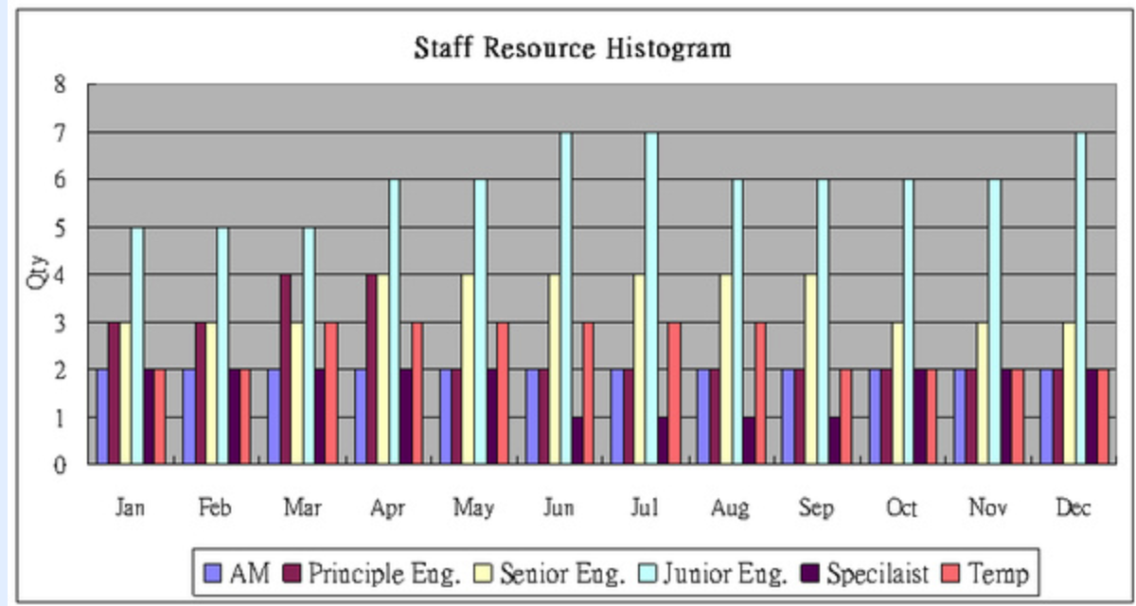
專案管理(第4版)

Slide 19
資源長條圖
(Resource Histogram)
圖中可加入一條水平線，代表特定資源最多可用的「工作小時數」。超過超過此界限(最多可用「工作小時數」)的長條柱，則需要採用「資源撫平」策略，例如增加資源或延長進度。
專案管理(第4版)

Slide 20
獲得專案團隊
（Acquire Project Team）
案經理在獲得專案授權後，就可以開始進行招募專案成員，組成專案團隊。
此時要思考執行專案，需要哪些人力(職務、功能)？需要多少人？而評估專案成員因素，可能是時間配合性、能力、經驗、意願、成本等人力因素。
專案管理(第4版)

Slide 21
影響專案團隊招募的兩個重大因素
專案的重要性
專案的管理架構
專案管理(第4版)

Slide 22
在選擇與招募專案團隊成員時，必須要考量的因素
問題解決的能力(Problem-solving ability)
可用性(Availability)
可靠性(Credibility)
技術專家(Technological Expertise)
政商關係(Political Connections)
企圖心與幹勁(Ambition, initiative, and energy)
專案管理(第4版)

Slide 23
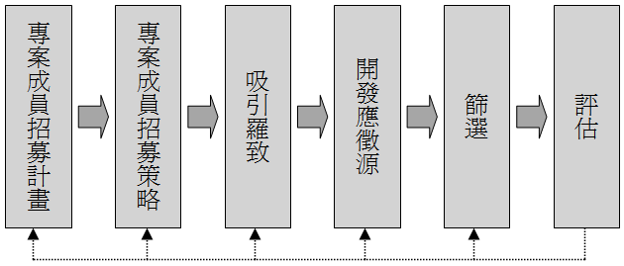
專案成員的招募過程
專案管理(第4版)

Slide 24
專案成員招募的相關議題
預分派(Pre-Assignment)
談判(Negotiation)
虛擬團隊(Virtual Teams)
專案管理(第4版)

Slide 25
發展專案團隊
（Develop Project Team）
根據專案需求，選擇適當專案成員，組成專案團隊後，在專案成員執行專案任務前，專案經理必須設法凝聚專案團隊共識，減少岐見，這稱為「發展專案團隊」
專案管理(第4版)

Slide 26
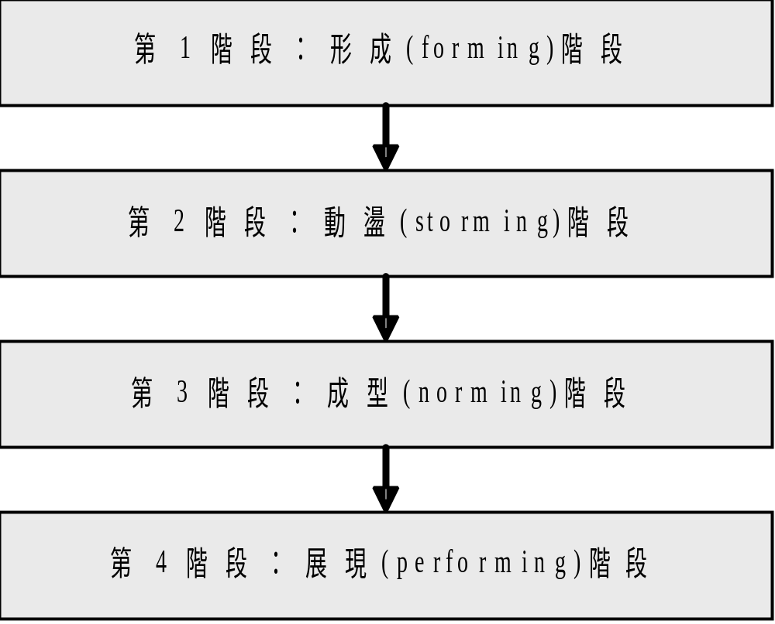
專案團隊的發展階段
專案管理(第4版)

Slide 27
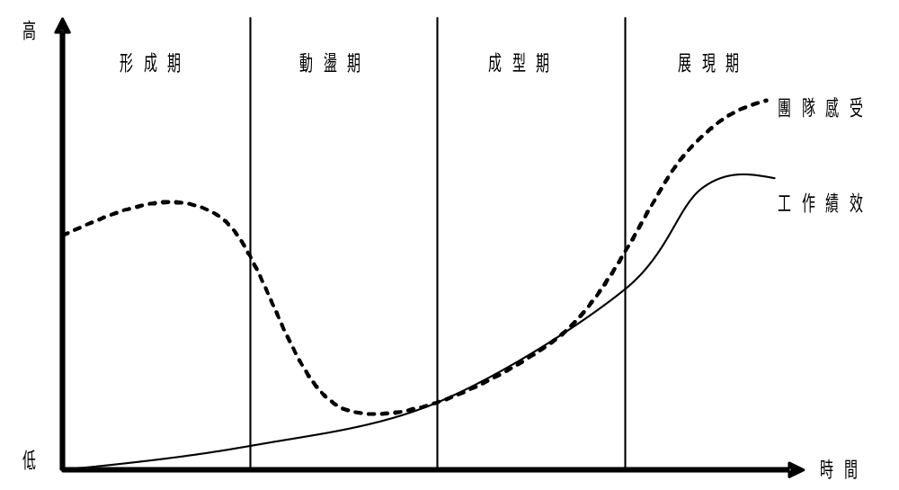
專案團隊發展的四個階段
專案管理(第4版)

Slide 28
阻礙專案團隊發展的不利因素
不明確的專案目標
不明確的角色與權責
缺乏專案的標準作業程序
專案小組成員對專案缺乏承諾
缺乏溝通或溝通不良
專案經理拙於領導
專案成員時常更替
專案管理(第4版)

Slide 29
不同階段的領導角色
專案團隊在不同的發展階段，需要不同的領導形式
  「形成階段」需要指導方向型的領導
  「動盪階段」需要影響型的領導
  「成型階段」需要參與型的領導
  「展現階段」需要委任型的領導
專案管理(第4版)

Slide 30
職責分派矩陣
(Responsibility Assignment Matrix)
職責分派矩陣是用來對專案團隊成員進行分工，明確其角色與職責的有效工具，透過這樣的關係矩陣，專案團隊每位成員的角色，也就是誰決定什麼、誰做什麼，以及他們的職責
職責分派矩陣是職責指派最常用的表達方法，由工作分解結構(WBS)和組織分解結構(OBS)組合而成
專案管理(第4版)

Slide 31
專案團隊發展的其他重要議題
教育
克服本位主義
專案管理(第4版)

Slide 32
一個專案團隊通常有四項議題需要處理
使命與目標
角色與權責
程序
關係
專案管理(第4版)

Slide 33
專案團隊的角色與權責
執行專案管理計畫，以完成所有被定義的工作
共同建立工作分解結構(WBS)
確保其負責的專案交付成果的品質
解決自身在專案中所遇的到資源衝突
提供成本(預算)及時程預估
專案管理(第4版)

Slide 34
專案中潛藏的衝突來源
工作範圍
資源分配
時程
成本
優先次序
個人價值觀的差異
專案管理(第4版)

Slide 35
五種處理衝突的方法
強迫(Forcing)
安撫(Smoothing)
逃避(Avoiding/withdrawing)
妥協(Compromise)
面對(Confrontation)
專案管理(第4版)

Slide 36
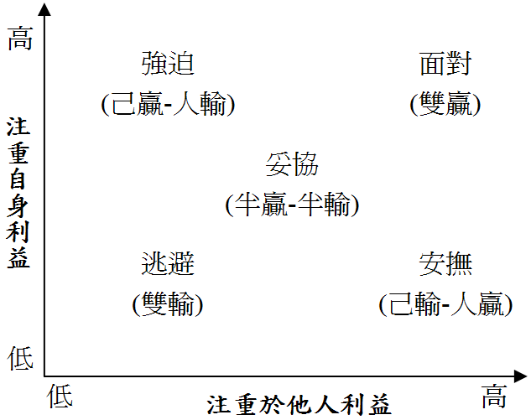
五種處理衝突的方法
專案管理(第4版)

Slide 37
解決問題有九個步驟
發現問題並加以描述
確認引發問題的潛在因素
蒐集資料並分析可能原因
尋找可行的解決方案
評選可行方案
決定最佳解決方案
修正專案計畫
執行所選擇的最佳解決方案
確認問題是否已經被解決
專案管理(第4版)

Slide 38
學習教訓(Lessons Learned)
學習教訓(Lessons Learned)是在專案特有的獨特性下，將過程中學習的知識記錄累積形成專業，並且不斷逐步完善的過程
學習教訓包括正面教訓與負面教訓
一個專案團隊沒有過去經驗的累積，或經驗累積於少數關鍵人物(key person)的記憶中，沒有紀錄下來，這樣的團隊常會重複發生相同的錯誤
專案管理(第4版)

